Slide 1
CHỦ ĐỀ 2
MẠNG MÁY TÍNH VÀ INTERNET
BÀI 3: THÔNG TIN TRÊN TRANG WEB (TIẾT 2)

Slide 2

Khởi động
TRÒ CHƠI TIA CHỚP

Slide 3
Câu 1: Trang Web có các loại thông tin nào ?
A. Văn bản, hình ảnh, âm thanh, video và siêu liên kết.
B. Các trò chơi
C. Các video vui nhộn
D. Văn bản, hình ảnh.

Slide 4







Câu 2: Mục nào sau đây có siêu liên kết?
A
B
C
D

Slide 5


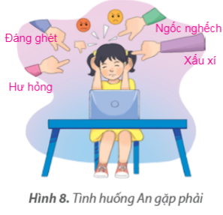

2. Tác hại khi TRUY CẬP VÀO TRANG WEB Không phù hợp
An gặp rắc rối gì ?
HOẠT ĐỘNG
2
An gặp rắc rối: bị mọi người phê phán, chỉ trích về ngoại hình, tính cách.
Em hãy quan sát Hình 8 và cho biết bạn An đã gặp rắc rối gì?

Slide 6
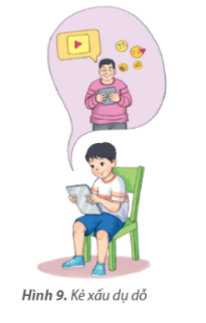
? Một số tác hại khi các em xem các thông tin xấu, độc hại.

Slide 7

Có những suy nghĩ tiêu cực và lệch lạc: Xem thông tin không phù hợp với lứa tuổi khiến các em không hiểu hết hoặc hiểu một cách lệch lạc ảnh hưởng đến suy nghĩ và nhận thức của các em.

Slide 8

Bị lừa đảo, dụ dỗ, bắt nạt: Kẻ xấu có thể gửi các tin nhắn mạo danh, nặc danh qua các trang web để đe doạ và làm tổn thương em hoặc dụ dỗ em làm điều xấu.

Slide 9

Lãng phí thời gian: Cố tình truy cập vào những trang web không phù hợp lứa tuổi và không nên xem, em bị mất đi thời gian quý báu cho học tập và những hoạt động bổ ích khác.

Slide 10
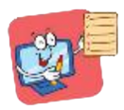
  Em không nên xem các trang web không phù hợp lứa tuổi vì có nguy cơ suy nghĩ lệch lạc, bị lừa đảo, dụ dỗ, bắt nạt và lãng phí thời gian.

Slide 11

Nếu cố tình truy cập vào trang web không phù hợp và không nên xem, em có thể gặp những tác hại gì?
A. Em có thể bị dụ dỗ, hướng dẫn làm theo những việc không đúng.
B. Máy tính của em có thể bị hỏng.
C. Em có thể bị bắt nạt, đe doạ trên mạng.
D. Em bị lãng phí thời gian

Slide 12

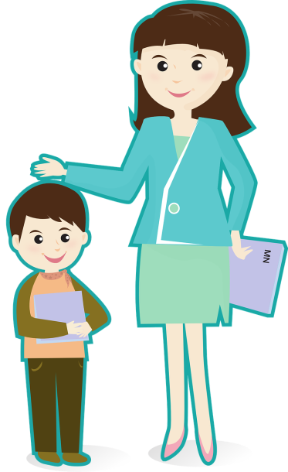

Vòng quay may mắn
1
6
2
5
QUAY
01
02
03
4
3
04
05
06

Slide 13

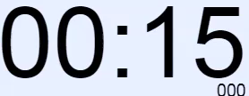

01
Câu hỏi: Nếu cố tình truy cập vào trang web không phù hợp và không nên xem, em có thể gặp những tác hại gì?
A. Em có thể bị dụ dỗ, hướng dẫn làm theo những việc không đúng
B. Máy tính của em có thể bị hỏng
C. Em không mở được tài liệu
D. Em bị điểm kém
A

Slide 14
02
Câu hỏi: Em không thể thực hiện được việc nào trên Internet?
A. Tra tìm tài liệu
B. Nghe nhạc
C. Xem phim
D. Nấu cơm
D

Slide 15
03
Câu hỏi: Cần lưu ý gì khi tra cứu thông tin trên Internet ?
A. Tin hoàn toàn các thông tin trên Internet
B. Tin vào các thông tin lừa đảo
C. Sợ hãi trước các thông tin xấu
D. Cần có sự cho phép và hướng của bố mẹ hoặc người lớn khi sử dụng Internet
D

Slide 16
04
Câu hỏi: Vì sao em phải nhờ mẹ giúp đỡ khi sử dụng Internet ?
A. Vì em không biết cách sử dụng
B. Vì mẹ Minh muốn giúp em
C. Vì em cần nhờ mẹ tìm trang thông tin phù hợp
D. Vì em thích được mẹ hướng dẫn
C

Slide 17


Slide 18
05
Câu hỏi: Đâu là đặc điểm của Internet?
A. Đáng tin cậy, luôn chính xác
B. Chỉ có những thông tin bổ ích
C. Đa dạng và phong phú
D. Không có thông tin sai lệch
C

Slide 19



VẬN DỤNG
Tại sao em cần sự đồng hành của người lớn khi truy cập Internet?

Slide 20


